Slide 1
Chapter 12 고급 포인터

Slide 2
메모리 할당 함수
포인터 배열

Slide 3
01
메모리 할당 함수

Slide 4
1. 메모리 할당 함수
꼭 기억해야 할 포인터의 주요 내용
메모리와 관련된 포인터의 기본 내용
➊ 컴퓨터의 모든 메모리에는 주소(Address)가 지정되어 있음([그림 9-6] 참조)
➋ int aa[3];과 같이 배열을 선언하면 배열 aa는 변수가 아닌 메모리의 주솟값 그 자체를 의미하고, 이를 ‘포인터 상수’라고도 함([그림 9-8] 참조)
➌ 포인터 변수란 “주소를 담는 그릇(변수)”이고, 포인터 변수를 선언할 때에는 int *p; 또는 char *p;와 같이 ‘*’를 붙여서 선언([그림 9-9] 참조)
➍ 포인터 변수에는 주소만 대입해야 하는데, 이는 변수 앞에 ‘&’를 붙이면 됨
([그림 9-12], [그림 9-13] 참조)

Slide 5
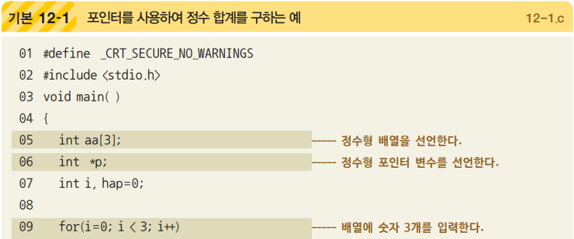
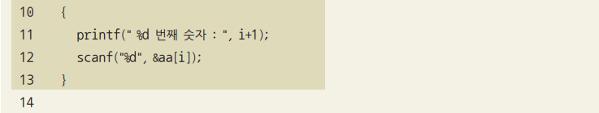
1. 메모리 할당 함수
꼭 기억해야 할 포인터의 주요 내용
메모리와 관련된 포인터의 기본 내용

Slide 6
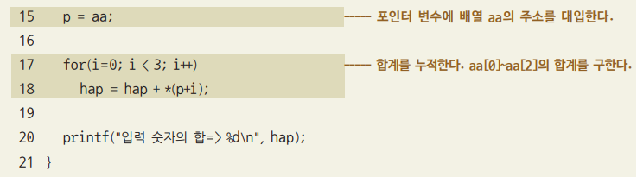
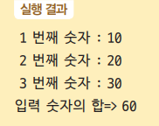
1. 메모리 할당 함수
꼭 기억해야 할 포인터의 주요 내용
메모리와 관련된 포인터의 기본 내용

Slide 7
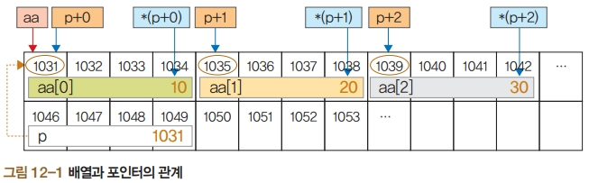
1. 메모리 할당 함수
꼭 기억해야 할 포인터의 주요 내용
메모리와 관련된 포인터의 기본 내용
5행에서 정수형 배열 aa[3]을 선언하면 1031~1042번지에 4바이트×3=12바이트의 메모리 확보
배열 aa는 1031번지 그 자체를 의미하는 포인터 상수

Slide 8
1. 메모리 할당 함수
동적 메모리 확보 : malloc( ) 함수
동적 메모리 확보의 개념
프로그램 실행 시 필요한 메모리 크기가 고정되는 경우 → 문제 없음
필요로 하는 메모리의 크기가 다른 경우 → 메모리 낭비 문제 발생
해결 방법 : 메모리를 미리 잡아두지 않고, 필요할 때마다 확보
malloc() 함수 사용

Slide 9
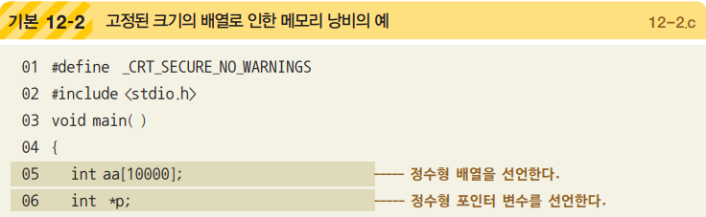
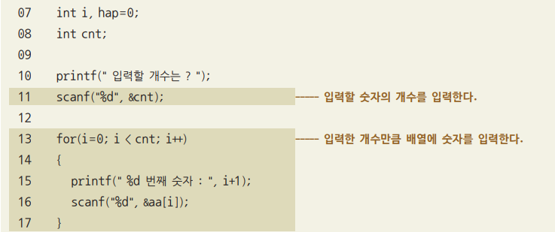
1. 메모리 할당 함수
동적 메모리 확보 : malloc( ) 함수

Slide 10
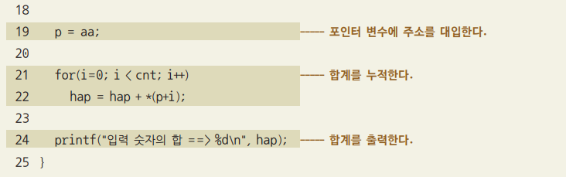
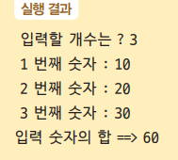
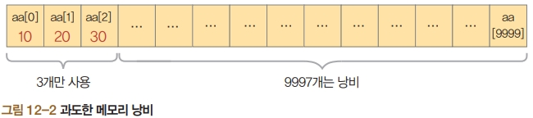
1. 메모리 할당 함수
동적 메모리 확보 : malloc( ) 함수
겉으로는 이상이 없어 보이지만 실제로는 다음과 같은 문제가 있을 수 있음
만약 10000개가 넘는 숫자를 더하고 싶을 때는 이 프로그램으로 계산할 수 없음
전체 배열 중 3개만 사용하고 종료했으므로 사용되지 않은 나머지 9997개의 메모리는 낭비

Slide 11
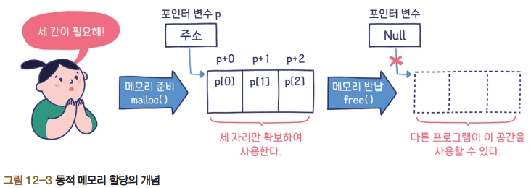
1. 메모리 할당 함수
동적 메모리 확보 : malloc( ) 함수
메모리의 낭비를 막으려면 [그림 12-3]과 같이 필요한 만큼의 메모리를 확보해서 사용
먼저 더하려는 숫자가 몇 개인지 사용자에게 물어보고 malloc( ) 함수를 사용하여 메모리 확보
만약 사용자가 숫자 3개를 입력하고자 한다면 메모리 세 칸을 확보하고 확보한 주소를 포인터 변수에 넣음

Slide 12


1. 메모리 할당 함수
malloc( ) 함수의 사용 형식
malloc( ) 함수의 사용 예
포인터 변수를 int* p;로 선언한 경우
int 형의 크기를 모를 경우, sizeof() 함수를 사용
malloc() 함수 사용 종료
free() 함수 : 사용한 메모리를 반납
포인터 변수에 널(null) 값을 넣는다는 의미
포인터 변수는 아무것도 가리키지 않으므로, 이 공간을 운영체제에 반납

Slide 13
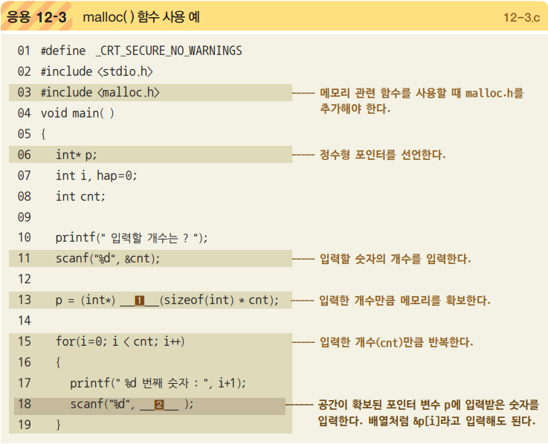
1. 메모리 할당 함수
malloc( ) 함수의 활용

Slide 14
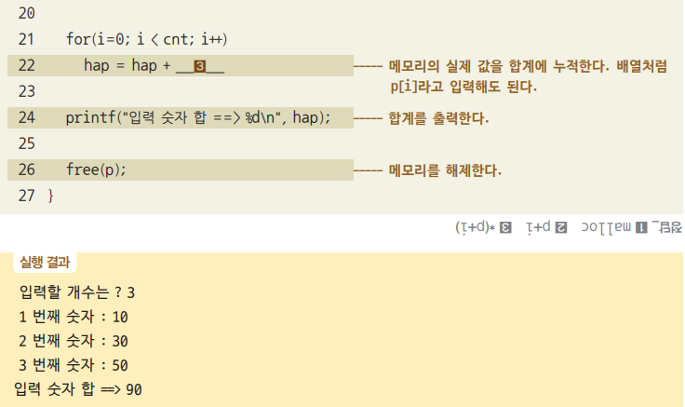
1. 메모리 할당 함수
malloc( ) 함수의 활용

Slide 15
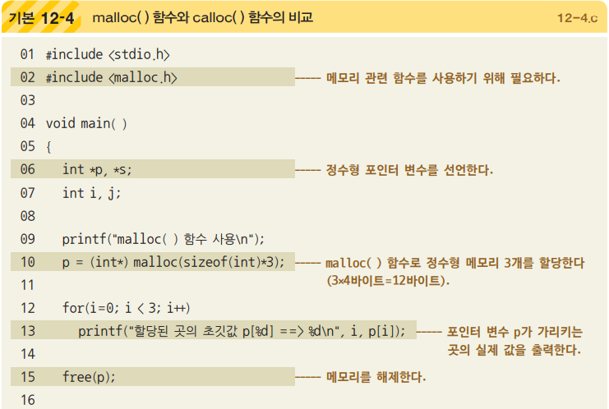
1. 메모리 할당 함수
그 외 메모리 관련 함수의 활용
calloc() : 처음부터 0으로 초기화된 메모리를 확보
사용 형식은 malloc() 함수와 동일

Slide 16
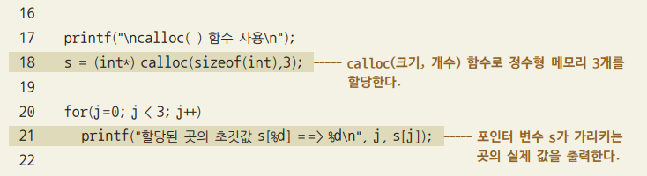
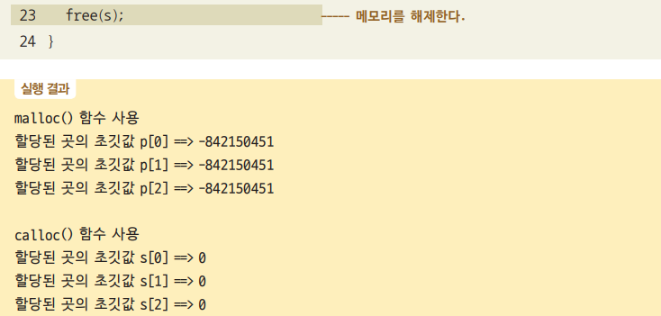
1. 메모리 할당 함수
그 외 메모리 관련 함수의 활용

Slide 17
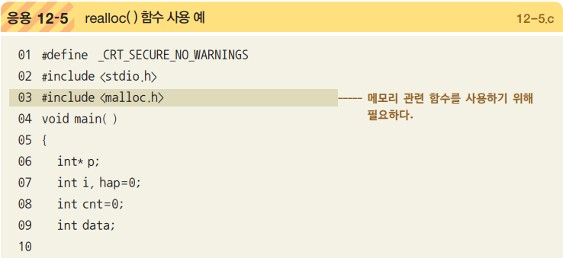
1. 메모리 할당 함수
그 외 메모리 관련 함수의 활용
realloc() : 메모리의 크기를 실시간으로 변경하는 함수
예) p의 크기(개수)를 10으로 변경
필요에 따라서 메모리의 크기를 실시간으로 변경하는 프로그램

Slide 18
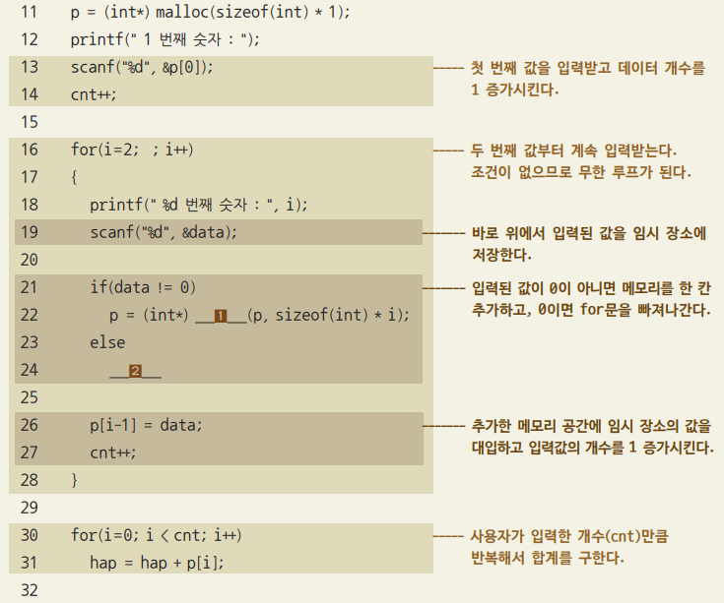
1. 메모리 할당 함수
그 외 메모리 관련 함수의 활용

Slide 19
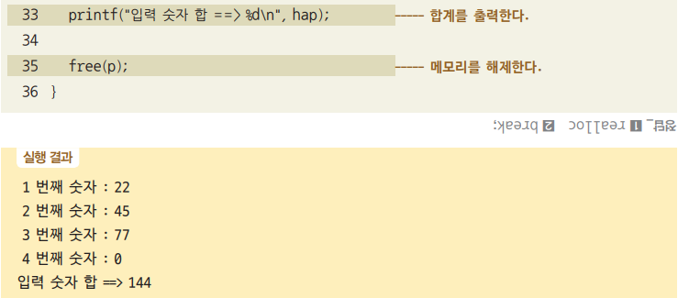
1. 메모리 할당 함수
그 외 메모리 관련 함수의 활용

Slide 20
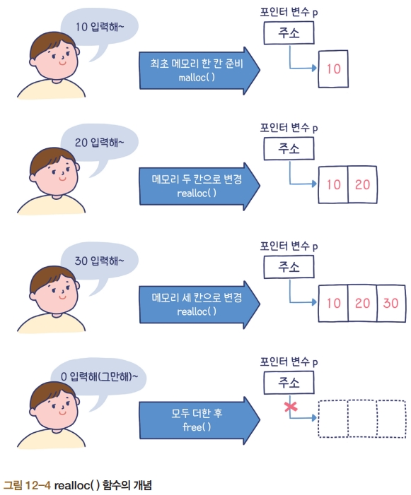
1. 메모리 할당 함수
그 외 메모리 관련 함수의 활용
처음에 malloc( ) 함수로 메모리 한 칸을 확보하고 사용자가 입력한 값을 넣음
이때 입력한 값이 0이 아니면 realloc( ) 함수를 사용하여 크기를 늘려감
사용자가 0을 입력하면 필요한 작업(여기서는 값을 모두 합 하는 작업)을 한 후 free( ) 함수를 사용하여 메모리를 해제

Slide 21
02
포인터 배열

Slide 22
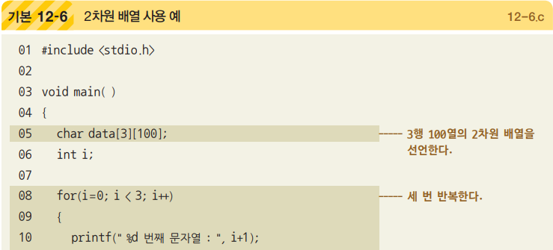
2. 포인터 배열
여러 줄의 문자열을 처리 : 2차원 배열
문자 하나만 저장 : char
한 줄의 문자열 저장 : 배열 또는 포인터 변수 사용
여러 줄의 문자열을 저장 : 다차원 배열

Slide 23
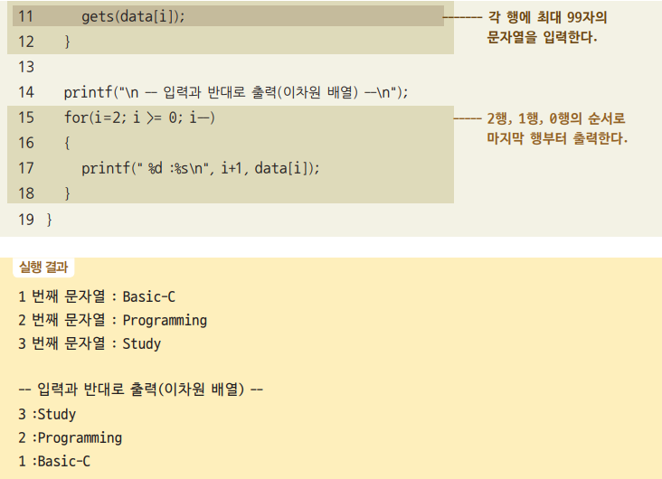
2. 포인터 배열
여러 줄의 문자열을 처리 : 2차원 배열

Slide 24
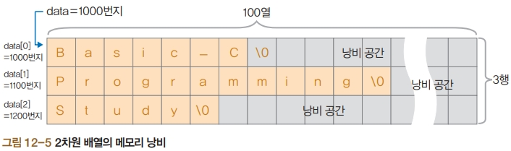
2. 포인터 배열
여러 줄의 문자열을 처리 : 2차원 배열
15~18행에서는 가장 최근에 입력된 3행부터 출력
즉 data[2], data[1], data[0]의 순서로 출력
[그림 12-5]에서 보듯이 사용자가 입력한 글자가 100자가 되지 않으면 낭비되는 공간이 너무 많음
포인터 배열은 이런 공간 낭비의 단점을 극복하기 위한 것

Slide 25
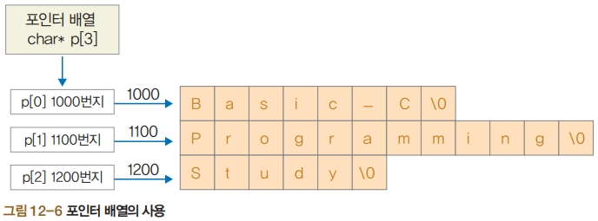
2. 포인터 배열
포인터 배열의 활용
포인터 배열 char* p[3] 선언
일반 배열처럼 p[0], p[1], p[2] 생성, 그 안에 주소 저장
일반 배열과 포인터 배열의 차이
일반 배열 : 정수 또는 문자가 들어감
포인터 배열 : 주솟값이 들어감 (주솟값(예로 1000번지) 자체가 의미 있는 것이 아니라 그 주솟값이 가리키는 곳의 값이 중요함)

Slide 26
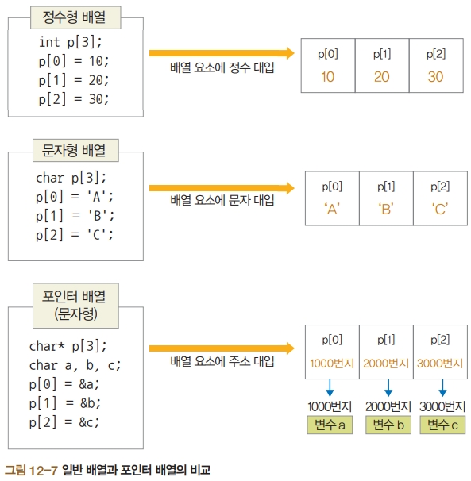
2. 포인터 배열
포인터 배열의 활용

Slide 27
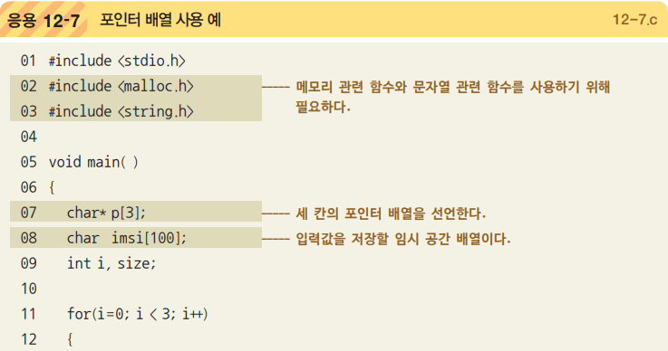
2. 포인터 배열
포인터 배열의 활용

Slide 28
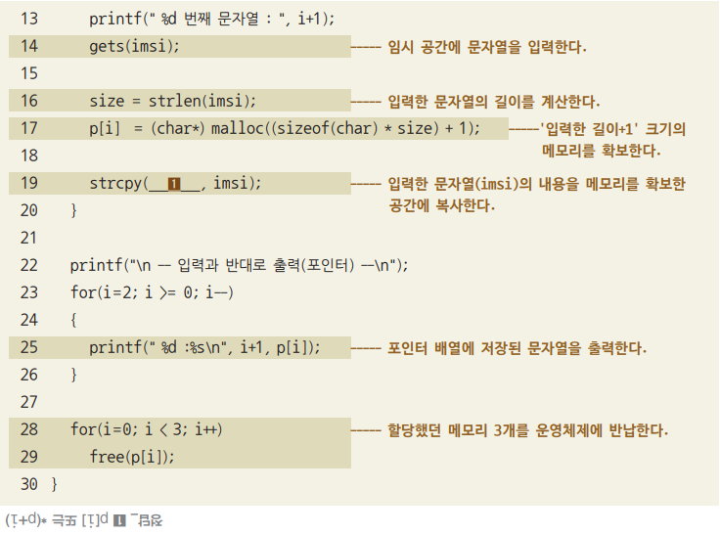
2. 포인터 배열
포인터 배열의 활용

Slide 29
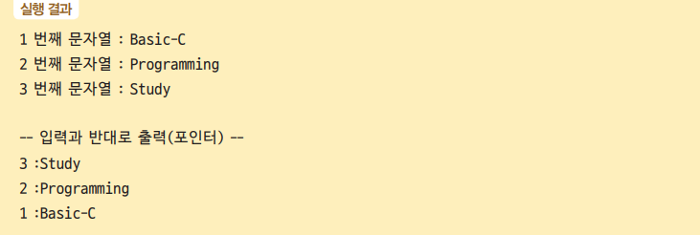
2. 포인터 배열
포인터 배열의 활용

Slide 30
*
예제 모음

Slide 31
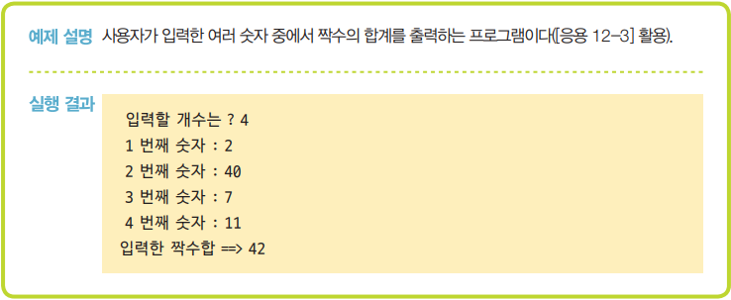
[예제모음 32] 여러 숫자 중 짝수만 더하기

Slide 32
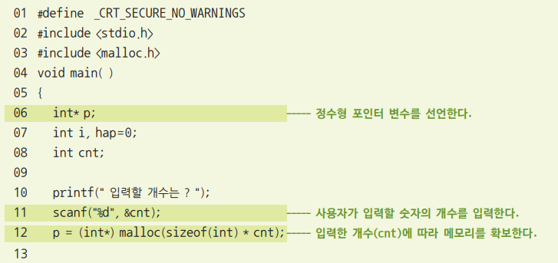
[예제모음 32] 여러 숫자 중 짝수만 더하기

Slide 33
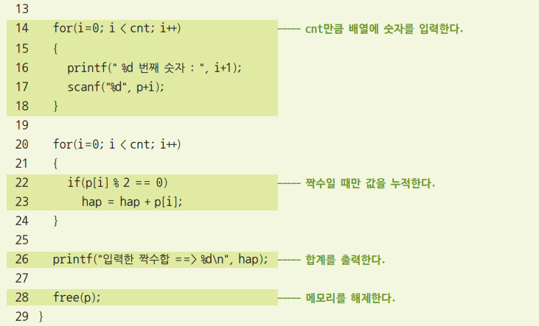
[예제모음 32] 여러 숫자 중 짝수만 더하기

Slide 34
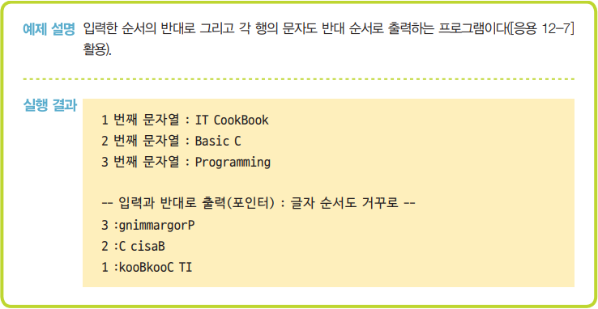
[예제모음 33] 입력한 문자열을 반대 순서로 출력

Slide 35
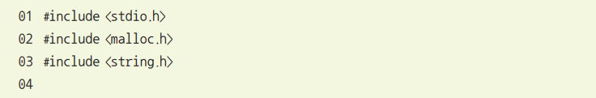
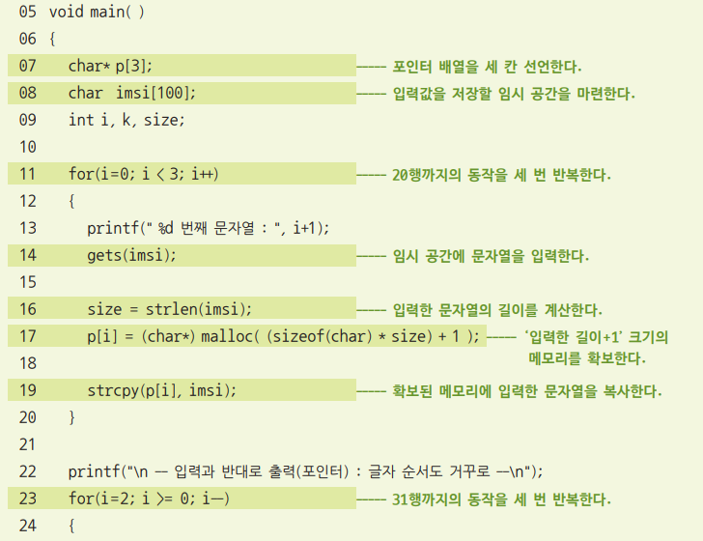
[예제모음 33] 입력한 문자열을 반대 순서로 출력

Slide 36
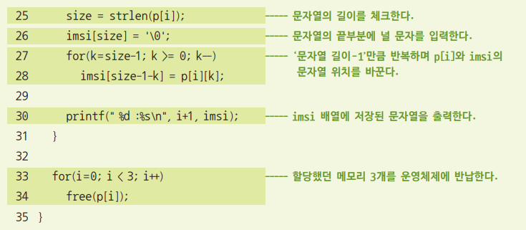
[예제모음 33] 입력한 문자열을 반대 순서로 출력

Slide 37
감사합니다!

